Slide 1
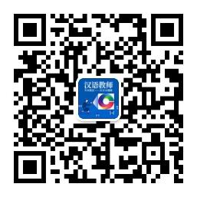

Slide 2
1. 感冒 | ɡǎnmào
2. 头疼 | tóuténɡ
3. 发烧 | fāshāo
4. 嗓子疼 | sǎnɡzi ténɡ
5. 咳嗽 | késou
6. 流鼻涕 | liú bítì
7. 打喷嚏 | dǎ pēntì
8. 量体温 | liánɡ tǐwēn
9. 吃药 | chī yào
10. 打针 | dǎ zhēn

Slide 3
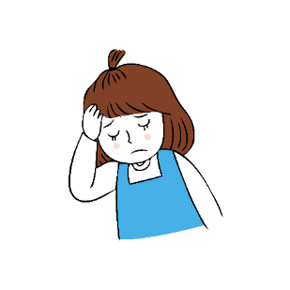
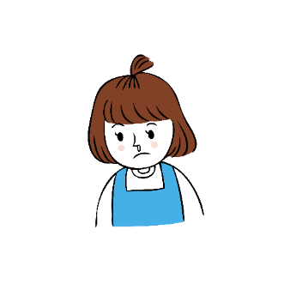
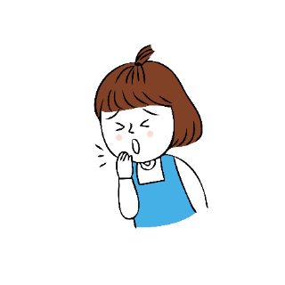
ɡǎnmào
感冒

Slide 4
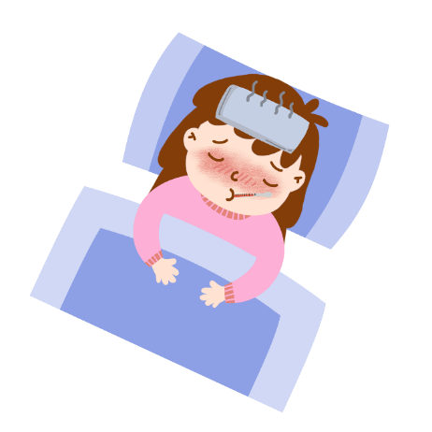
fāshāo
发烧

Slide 5
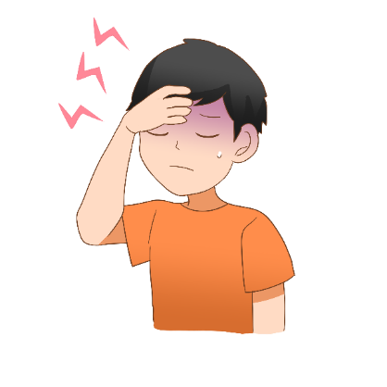
tóuténɡ
头疼

Slide 6
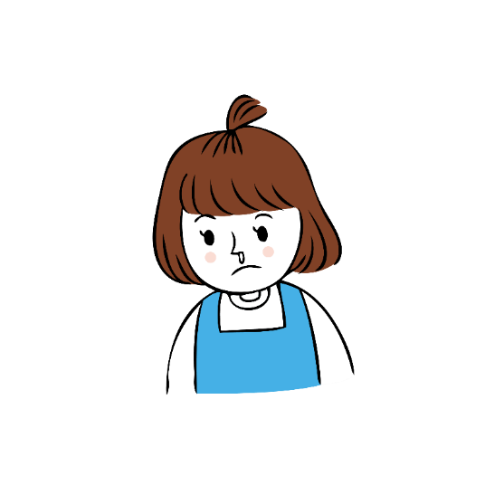
liú bítì
流鼻涕

Slide 7
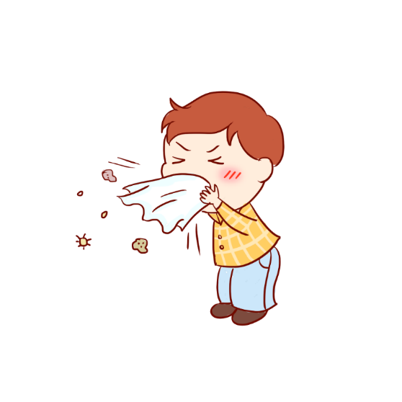
dǎ pēntì
打喷嚏

Slide 8
késou
咳嗽

Slide 9
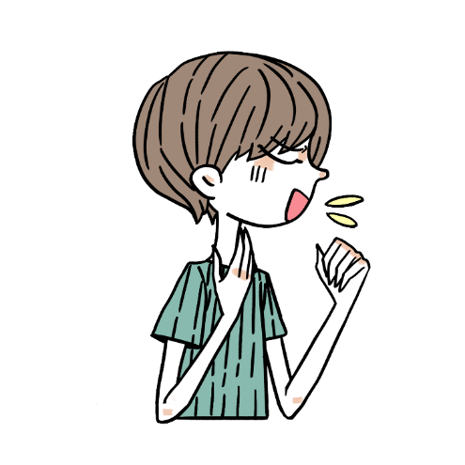
sǎnɡzi ténɡ
嗓子疼

Slide 10
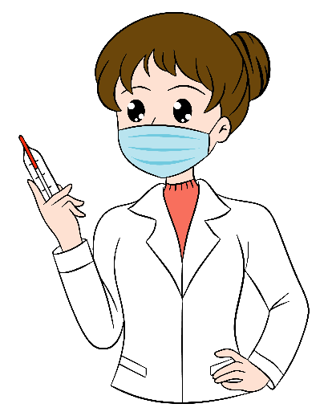
liánɡ tǐwēn
量体温

Slide 11
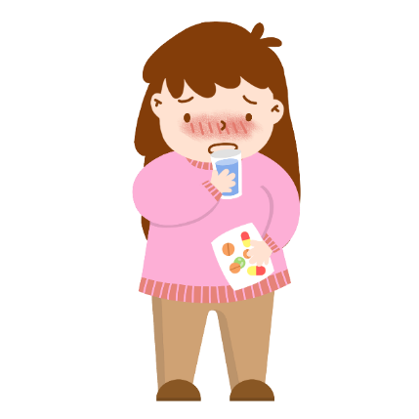
chī yào
吃药

Slide 12
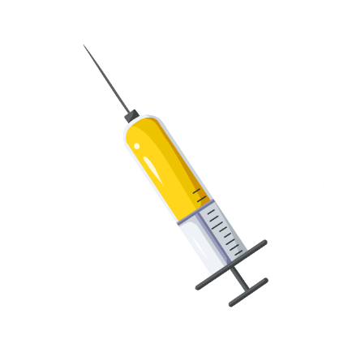
dǎ zhēn
打针

Slide 13
1. 根据提示选择正确的答案；
2.点击词语，如果选择正确，词语变成橙色，然后点击箭头到
下一页；
3.如果选择错误，重新选择。
GO

Slide 14
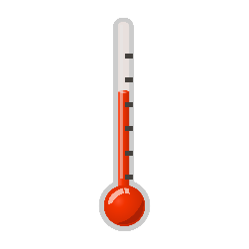
你怎么了？
头疼
发烧
咳嗽
流鼻涕
打喷嚏
嗓子疼
吃药
打针
量体温

Slide 15
你怎么了？
头疼
咳嗽
流鼻涕
打喷嚏
嗓子疼
吃药
打针
量体温

Slide 16
你怎么了？
头疼
咳嗽
打喷嚏
嗓子疼
吃药
打针
量体温

Slide 17
你怎么了？
咳嗽
打喷嚏
嗓子疼
吃药
打针
量体温

Slide 18
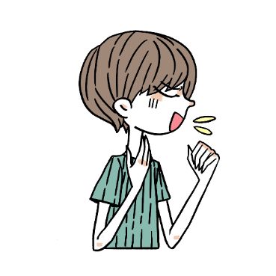
你怎么了？
打喷嚏
嗓子疼
吃药
打针
量体温

Slide 19
你怎么了？
打喷嚏
吃药
打针
量体温

Slide 20
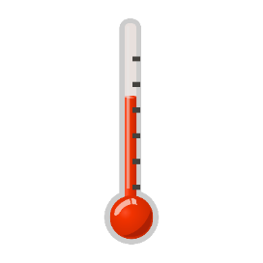
你需要……。
吃药
打针
量体温

Slide 21
你需要……。
吃药
打针

Slide 22
你需要……。
打针

Slide 23
点击获取对外汉语教学资源，让你的课堂更精彩！

